Slide 1
14 两小儿辩日

Slide 2
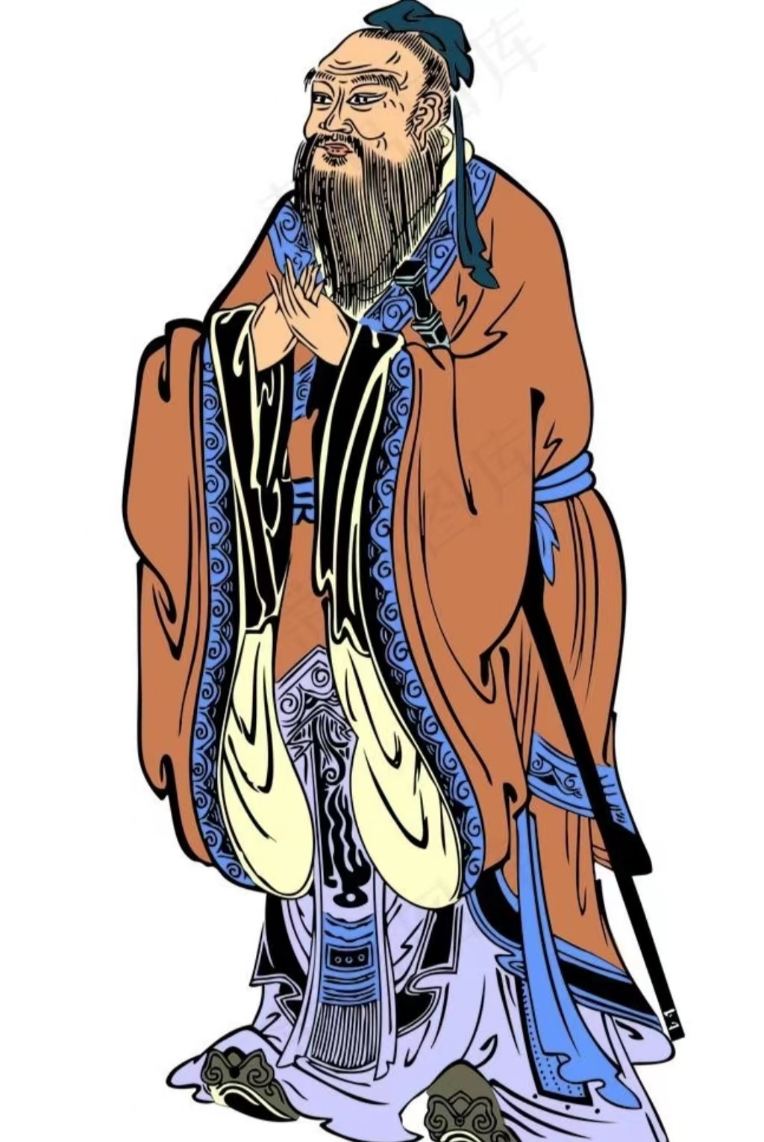
知之为知之，不知为不知，是知也。
孔子（公元前551—前479）名丘，字仲尼，鲁国（今山东曲阜)人。春秋时期思想家、政治家、教育家。儒家学派创始人。其言行被他的学生编成《论语》一书。

Slide 3
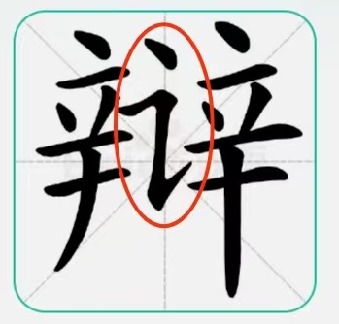
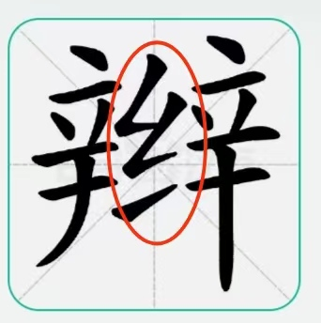
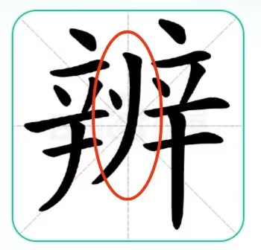
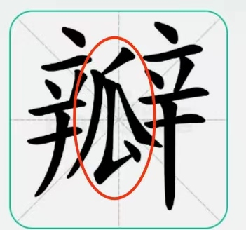
两小儿辩日
争辩；辩论
辫子；梳辫子 分辨；辨认 花瓣；蒜瓣

Slide 4
两小儿辩日
孔子东游，见两小儿辩斗，问其故。
一儿曰：“我以日始出时去人近，而日中时远也。”
一儿曰：“我以日初出远，而日中时近也。”
一儿曰：“日初出大如车盖，及日中则如盘盂，此不为远者小而近者大乎？”
一儿曰：“日初出沧沧凉凉，及其日中如探汤，此不为近者热而远者凉乎？”
孔子不能决也。
两小儿笑曰：“孰为汝多知乎？”

Slide 5
两小儿辩日
孔子东游
问其故
及日中则如盘盂
我以日始出时去人近 ，而日中时远也
孰为汝多知乎
向东（名词作状语）
原因
如同，好像
认为 距离
谁 为同“谓”说
知通“智”智慧

Slide 6
两小儿辩日
1、两个小孩争论的是什么？
2、他们各自的观点是什么？
3、他们是怎样说明自己的观点？

Slide 7
两小儿辩日
两个小孩争论的是什么？
争论的是太阳距离人远近的问题。

Slide 8
两小儿辩日
他们各自的观点是什么？
小儿甲：日始出时去人近，而日中时远也。
小儿乙：日初出远，而日中时近也。

Slide 9
两小儿辩日
他们是怎样说明自己的观点？
小儿甲：日初出大如车盖，及日中则如盘盂，此不为远者小而近者大乎？
幻灯片 11
小儿乙： 日初出沧沧凉凉，及其日中如探汤，此不为近者热而远者凉乎？”
视觉
触觉

Slide 10
两小儿辩日
人物 | 观点 | 现象 | 依据
小儿甲 | 日始出时去人近 | 日初出大如车盖 | 近者大
 | 而日中时远也 | 及日中则如盘盂 | ^{远者小}
小儿乙 | 日初出远 | 日初出沧沧凉凉 | 远者凉
 | 而日中时近也 | 及其日中如探汤 | 近者热

Slide 11
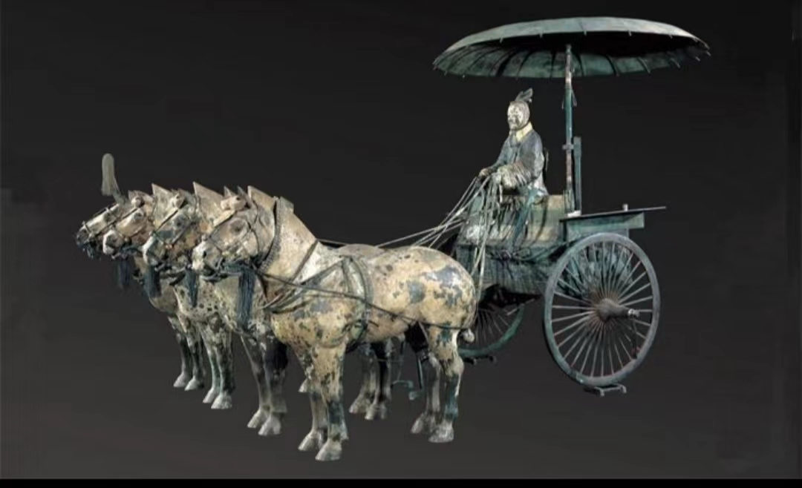
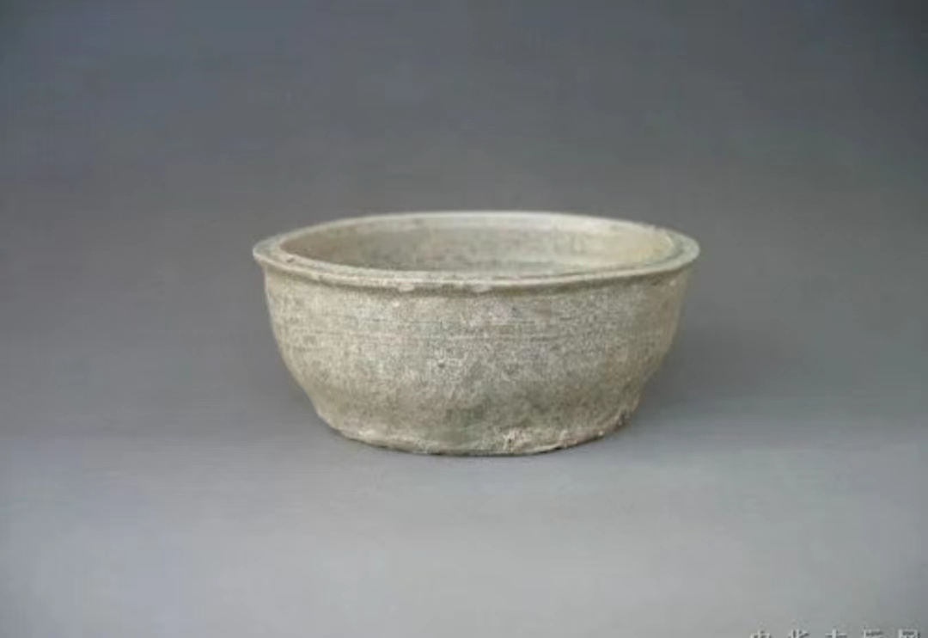
两小儿辩日
车盖 盘盂

Slide 12
两小儿辩日
孔子不能决也。
决断
两小儿笑曰“孰为汝多知乎？”
如果你是孔子，你会如何回应两小儿的话呢？

Slide 13
两小儿辩日
《两小儿辩日》讲述了孔子看见两个小孩子在争论，一个认为（日始出时去人近，而日中时远也。），依据是
（日初出大如车盖，及日中则如盘盂，此不为远者小而近者大乎？），一个认为
（日初出远，而日中时近也。），依据是
（日初出沧沧凉凉，及其日中则如探汤，此不为近者热而远者凉乎？），双方争执不下，孔子也
（不能决也），表明两小儿是
（善于观察、敢于质疑）的人，孔子是
（谦虚谨慎、实事求是）的人。

Slide 14
两小儿辩日
作业
1、生字词抄写两遍，规范书写。 2、背诵课文。 3、正确理解文中字词意思，可独立翻译全文。

